Slide 1
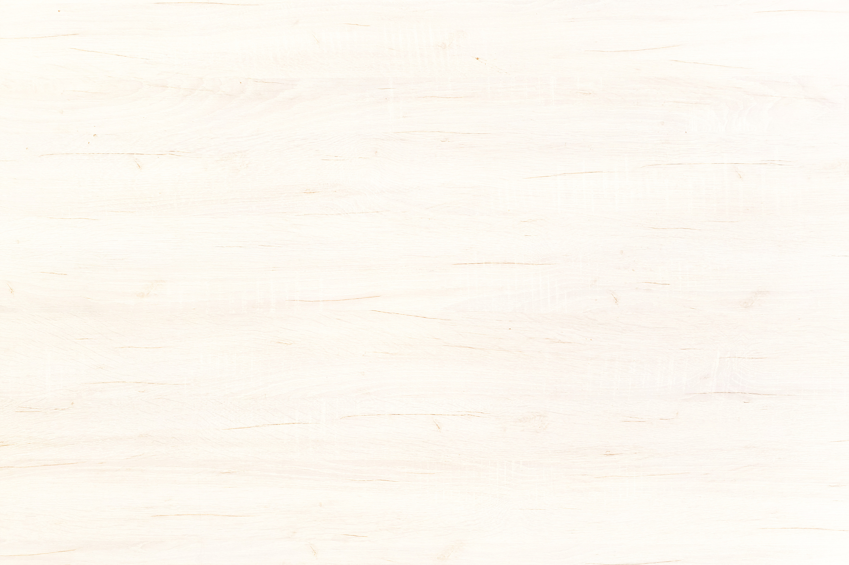



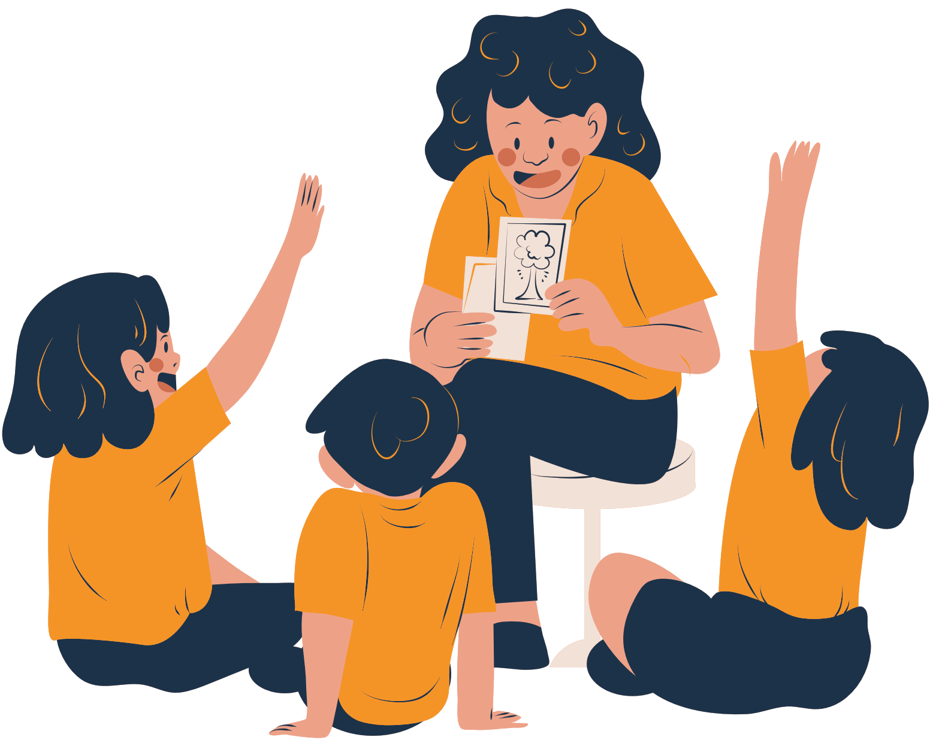
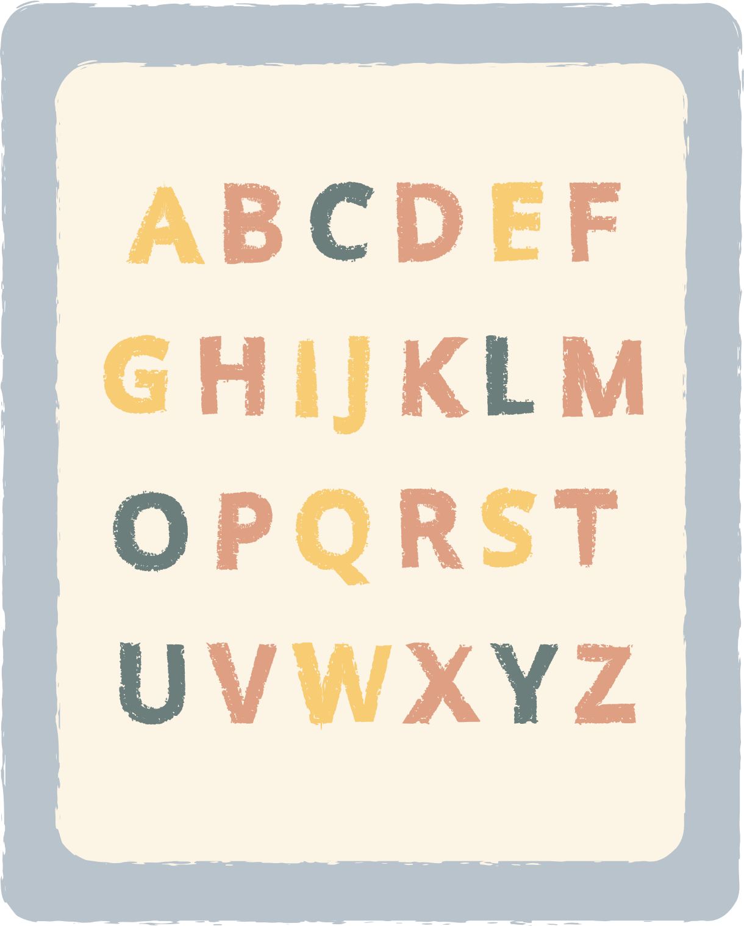



UBND QUẬN LONG BIÊN
TRƯỜNG MẦM NON HỒNG TIẾN
HOẠT ĐỘNG LÀM QUEN VỚI TOÁN
Nhận biết số lượng 1-2, đếm đến 2, so sánh 1 và 2
Lứa tuổi: MGN (4-5 tuổi)
Giáo viên: Hoàng Thị Mai Hương

Slide 2


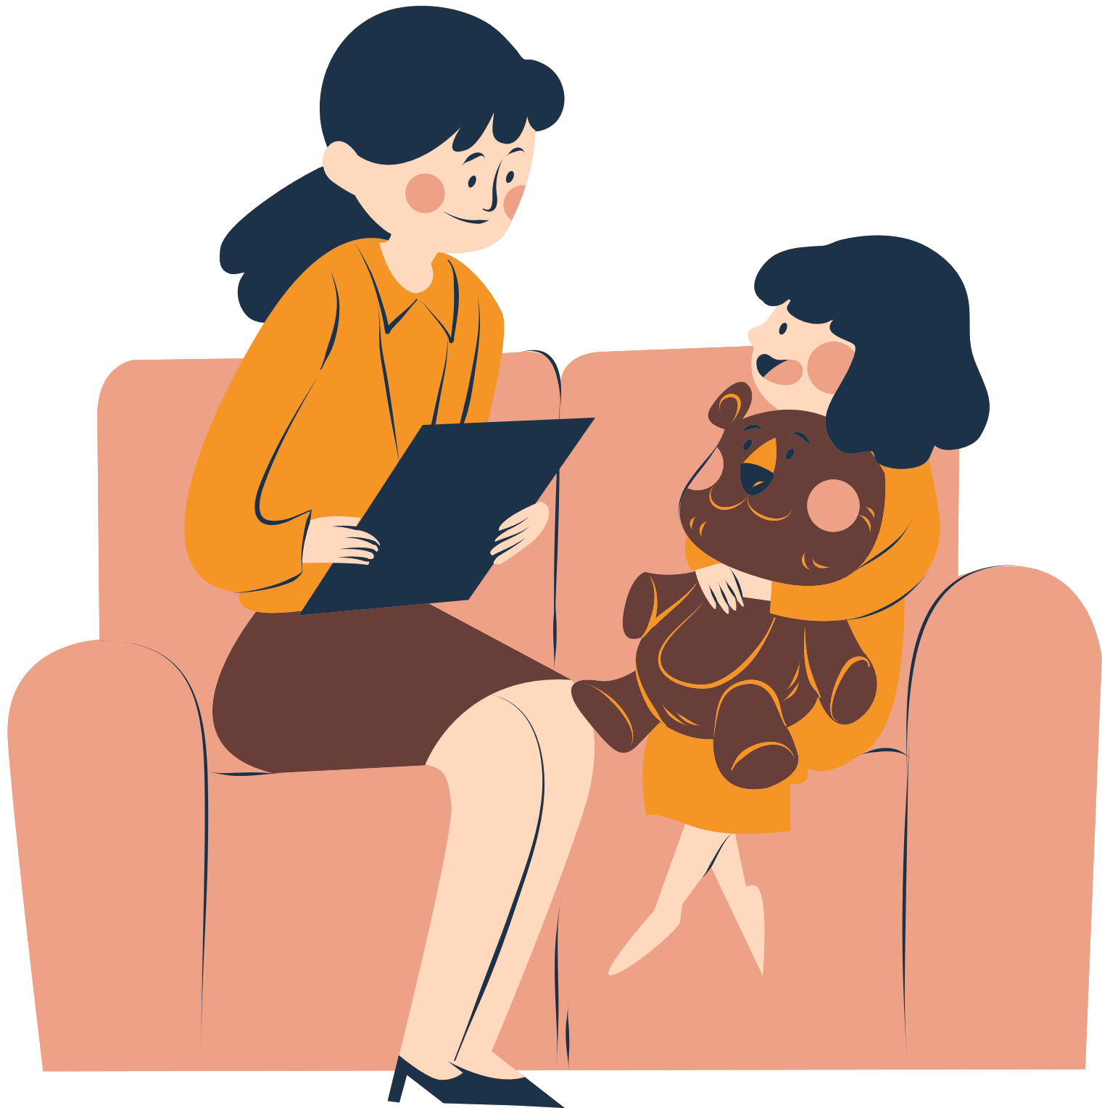
Số 1

Slide 3


Số 1

Slide 4

Số 2

Slide 5

Số 2

Slide 6

So sánh

Slide 7


So sánh

Slide 8


So sánh

Slide 9



Tìm lượng với số tương ứng

Slide 10




Tìm lượng với số tương ứng

Slide 11


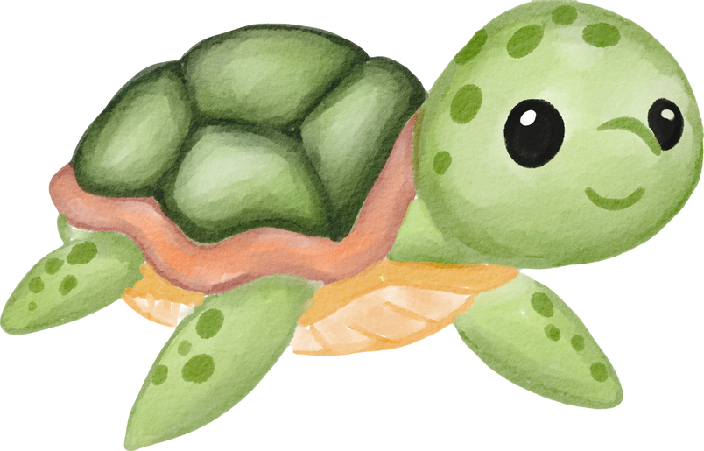


Tìm lượng với số tương ứng

Slide 12
Chúc các bé có những
giờ học thật vui!

